Slide 1

Phát triển ứng dụng Web
INSTRUCTIONS FOR USE
Nguyễn Thị Huyền Trang
Nguyễn Trọng Thưởng
Trần Văn Tú
Trần Văn Tuấn
Cao Đức Huân
Trần Xuân Trường
Hà Quang Hưng
NHÓM 2:

Slide 2
MỤC LỤC
Bài toán thực tế
Phân tích và thiết kế hệ thống
Thiết kế website

Slide 3
BÀI TOÁN THỰC TẾ
Đặt vấn đề
Bài toán
Hướng giải quyết
Mô hình bán hàng trên mạng
1

Slide 4

1. Đặt vấn đề
Nhu cầu mua sắm trực tiếp tăng cao
Mô hình bán hàng online ngày càng phát triển mạnh mẽ
Thị trường mua bán sách đa dạng với nhu cầu bán sách và mua sách từ bất cứ tầng lớp nào trong xã hội
Place your screenshot here

Slide 5
2.Xác định bài toán
Lợi ích của người mua
Lợi ích của người bán
Biết chi tiết thông tin của sách muốn mua
Khảo sát giá cả
Trao đổi online
Quảng bá tên tuổi
Mở rộng thị trường

Slide 6
HƯỚNG GIẢI QUYẾT BÀI TOÁN
Dựng Frontend của Website bằng HTML, CSS, Bootstrap với Backend là PHP thuần
Dùng MySQL để lưu trữ và xử lí các kết nối cơ sở dữ liệu được tổ chức chủ yếu trên mô hình Client/Server

Slide 7
MÔ HÌNH BÁN HÀNG TRÊN MẠNG
Đối với người mua
vào trang web và chọn các sách cần mua
xem chi tiết mô tả sách, khách hàng sẽ chọn số lượng sẽ mua.
tiến hành đặt hàng
cung cấp thông tin liên hệ để tiến hành giao/nhận hàng và hình thức thanh toán
Hoàn thành việc mua bán

Slide 8
MÔ HÌNH BÁN HÀNG TRÊN MẠNG
Đối với Admin
Đăng nhập vào hệ thống
Xem và duyệt các đơn hàng đã đặt
Xem xét các thành viên mới
Thêm, sửa, xóa các loại sách
Hoàn thành và quay lại hệ thống để để xem cập nhật

Slide 9
1. Các yêu cầu đối với bài toán 2. Cách tổ chức và thiết kế chương trình cho trang web
II. PHÂN TÍCH VÀ THIẾT KẾ HỆ THỐNG

Slide 10
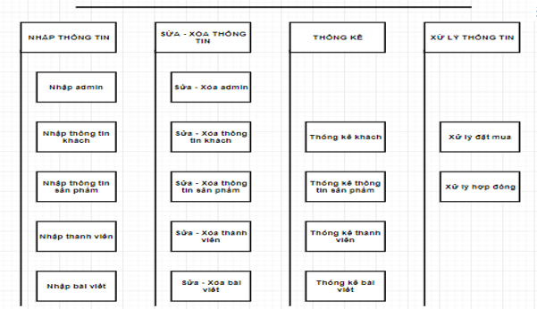
1. Các yêu cầu đối với bài toán

Slide 11
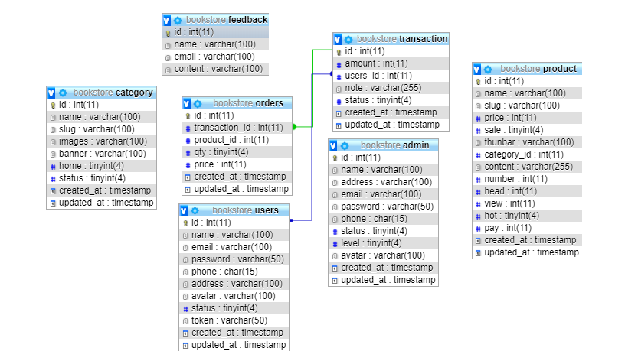
2. Cách tổ chức và thiết kế chương trình cho trang web
Mô hình ERD của hệ thống

Slide 12

CHƯƠNG 3. THIẾT KẾ WEBSITE
1. Giới thiệu chức năng của một số trang cơ bản
2. Giao diện các trang chính

Slide 13
1. Giới thiệu chức năng của một số trang cơ bản
Trang chủ index.php
Trang giỏ hàng: gio-hang.php
Trang tin chi tiết sản phẩm: chi-tiet-san-pham.php
Trang đăng nhập admin:
/login/index.php
Admin thêm sửa xóa: /admin/index.php
Admin duyệt đơn hàng: /admin/modules/transaction/insdex.php

Slide 14
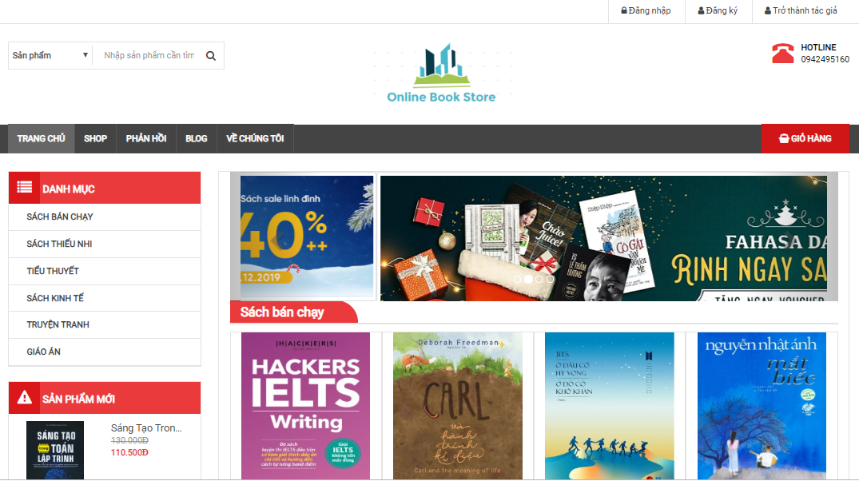

Slide 15
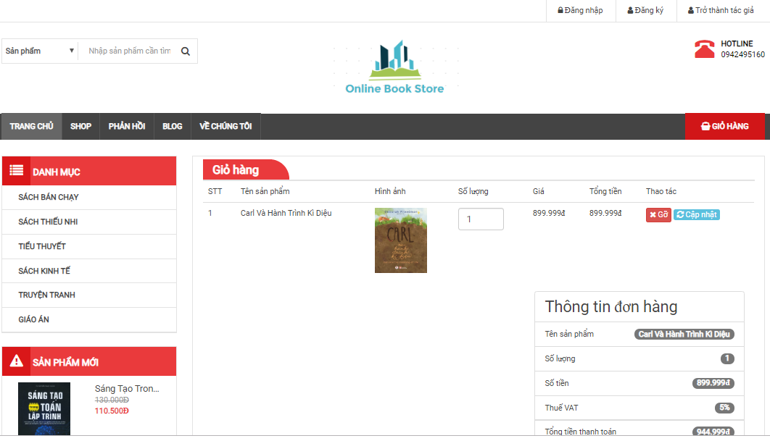

Slide 16
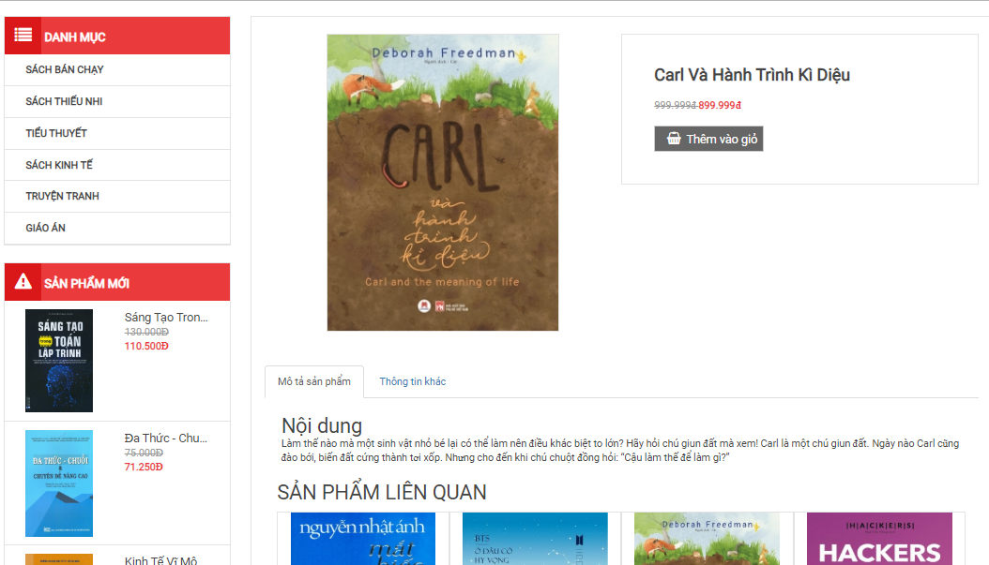

Slide 17
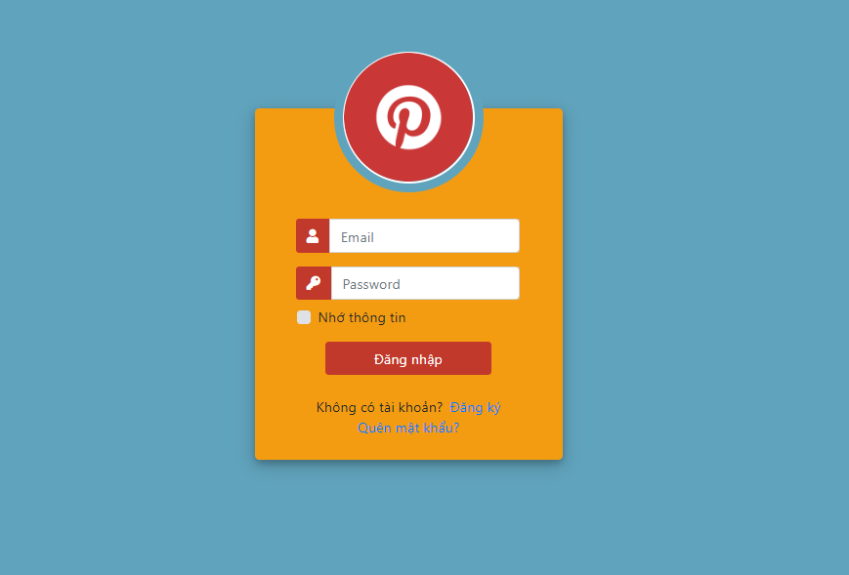

Slide 18
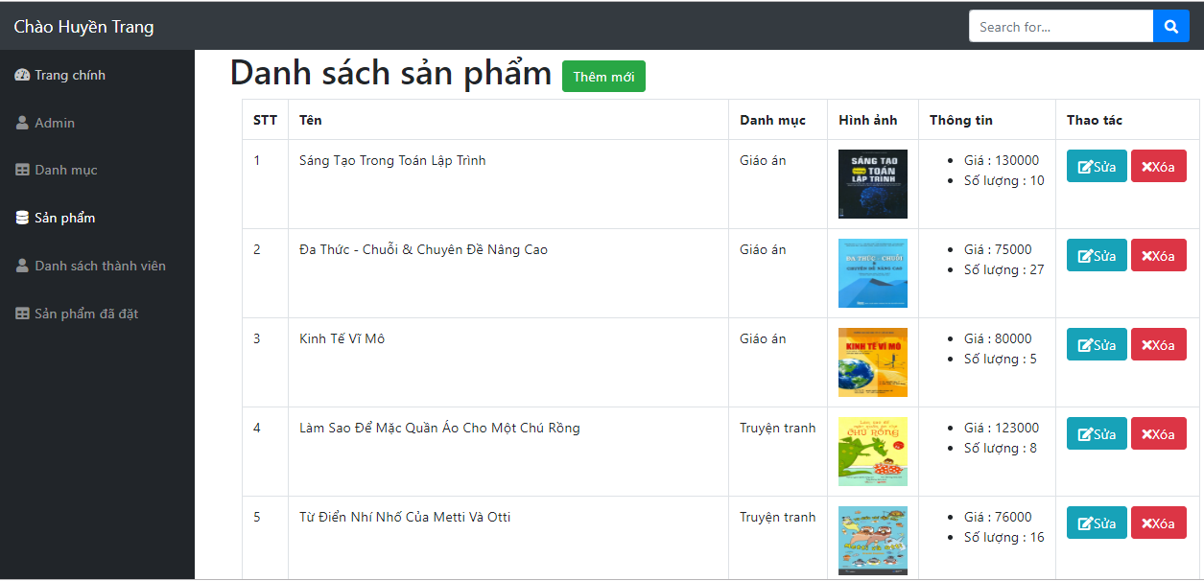

Slide 19
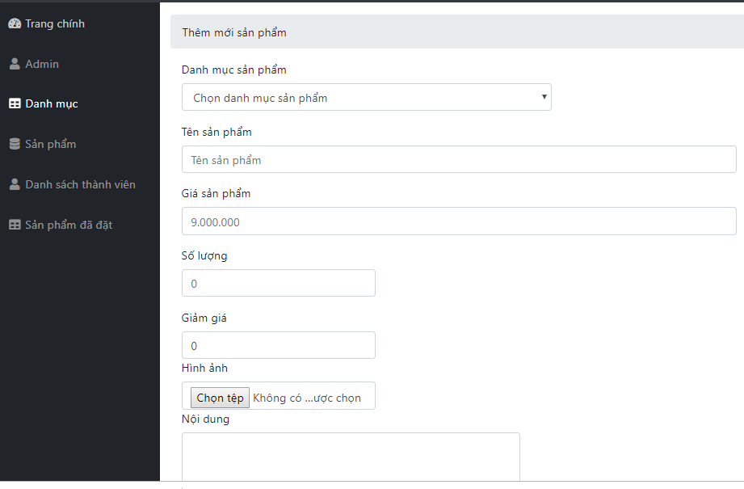

Slide 20
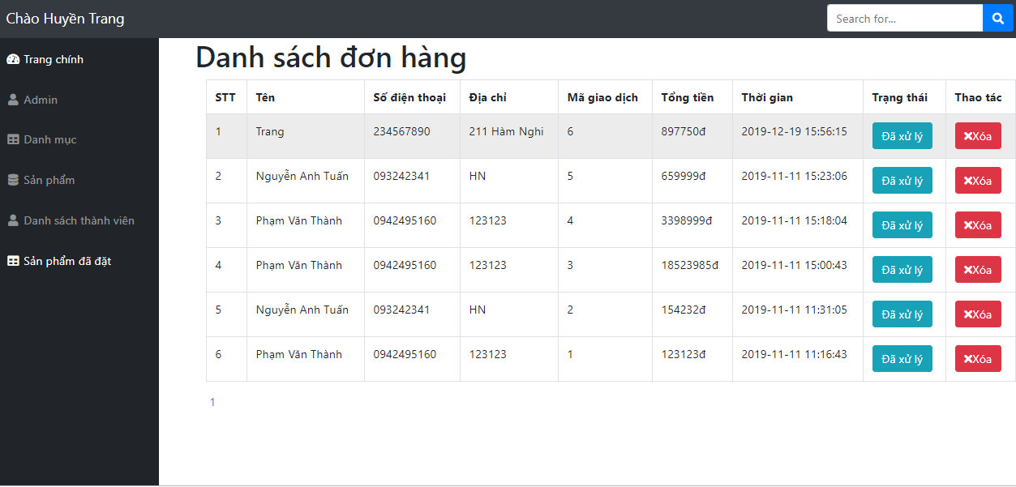

Slide 21
THANKS!

